Slide 1
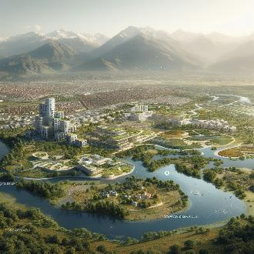
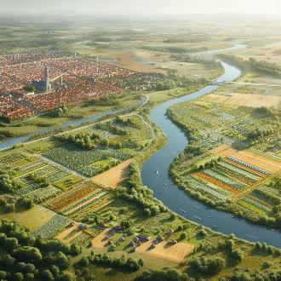
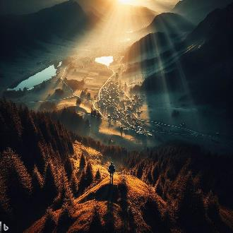
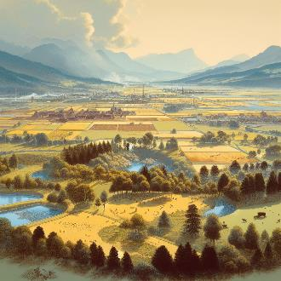
A4. MEDIO FÍSICO, PAISAJE Y RECURSOS TERRITORIALES
Relatoría:
Itxaro Latasa y Manuel Borobio

Slide 2
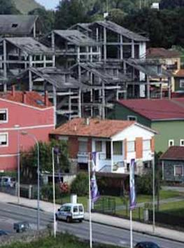
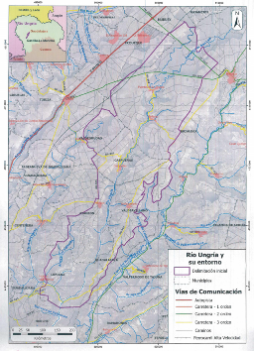

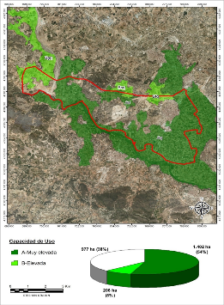
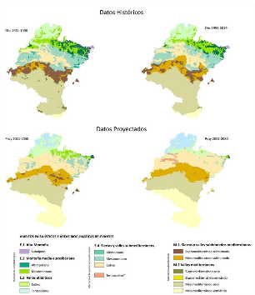
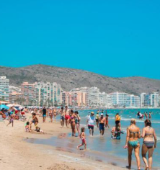
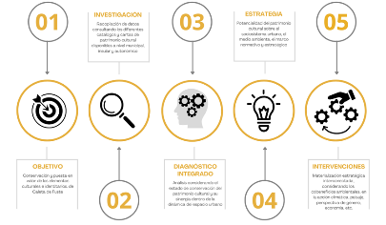
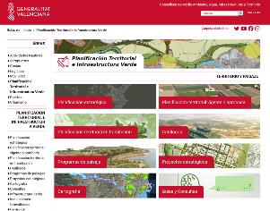
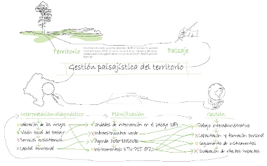
A4. MEDIO FÍSICO, PAISAJE Y RECURSOS TERRITORIALES
Relatoría:
Itxaro Latasa y Manuel Borobio

Slide 3
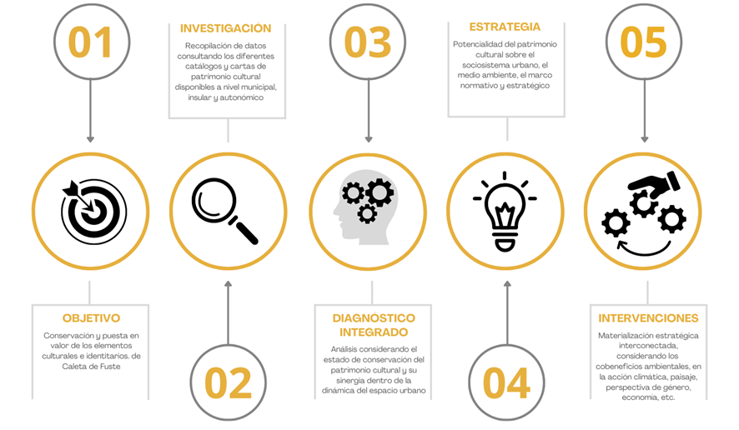
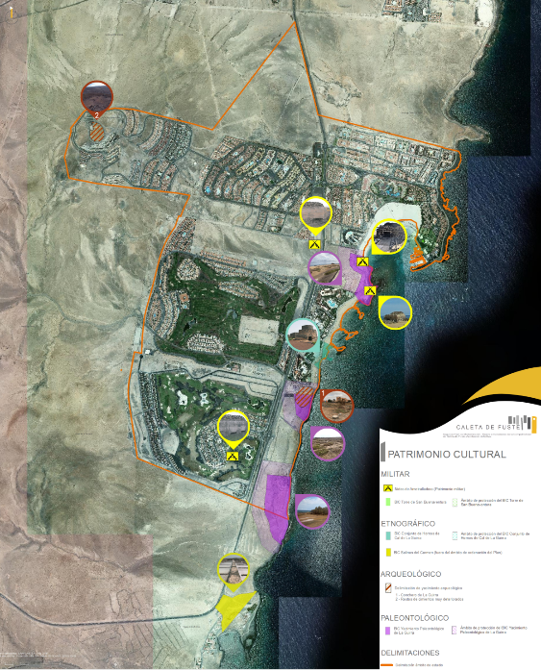
MEDIO FÍSICO, PAISAJE Y RECURSOS TERRITORIALES
La puesta en valor del patrimonio cultural en la ordenación de los núcleos turísticos. Caleta de Fuste
Ponente: Francisco Cristian Cabrera Falcón, María del Cristo Sosa Herrera

Slide 4
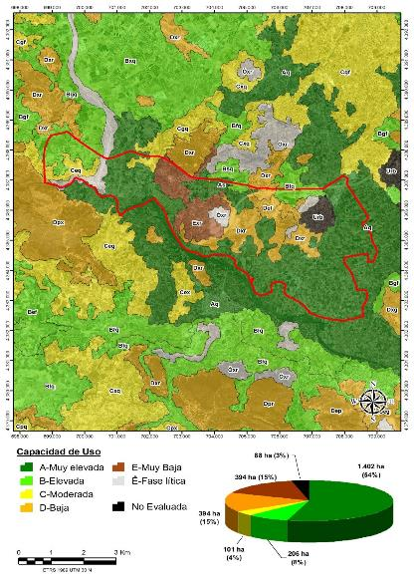
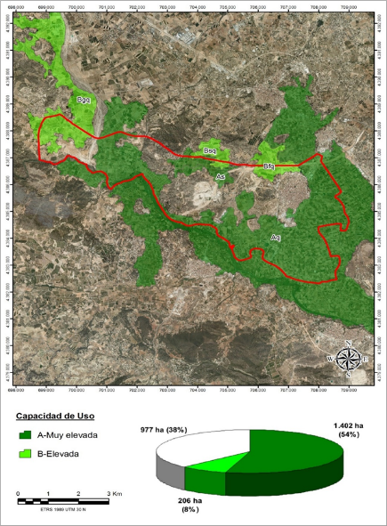
MEDIO FÍSICO, PAISAJE Y RECURSOS TERRITORIALES
Actualización de la cartografía de capacidad de uso del suelo de la Comunidad Valenciana. Un ejemplo: Benaguasil (Valencia)
Ponentes: Carlos Añó Vidal, Antonio Valera Lozano y Ester Carbó Valverde

Slide 5

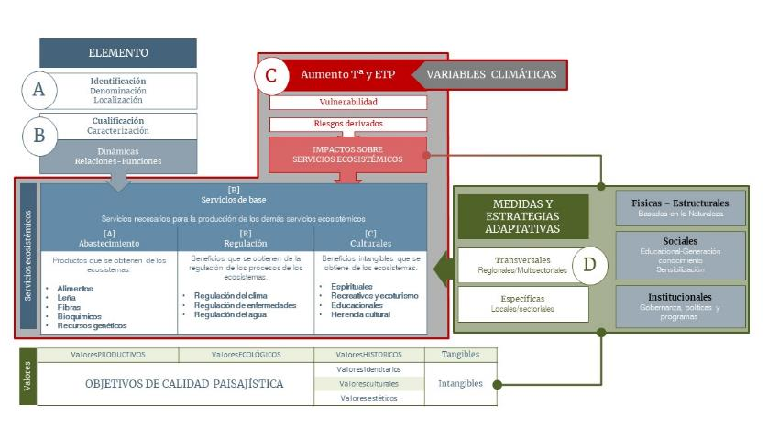
MEDIO FÍSICO, PAISAJE Y RECURSOS TERRITORIALES
La gestión del paisaje como estrategia para la adaptación al cambio climático. El caso de Navarra
Ponentes: Francisco Gallego Rodríguez y Manuel Borobio Sanchiz

Slide 6

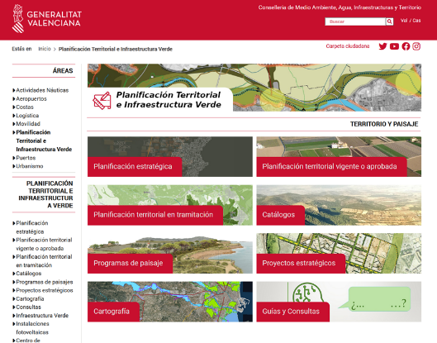
MEDIO FÍSICO, PAISAJE Y RECURSOS TERRITORIALES
De la estrategia nacional de infraestructura verde a las estrategias regionales. Un avance lento y desigual
Ponentes: Itxaro Latasa, Esther Prada, Arantzazu Luzurraga

Slide 7

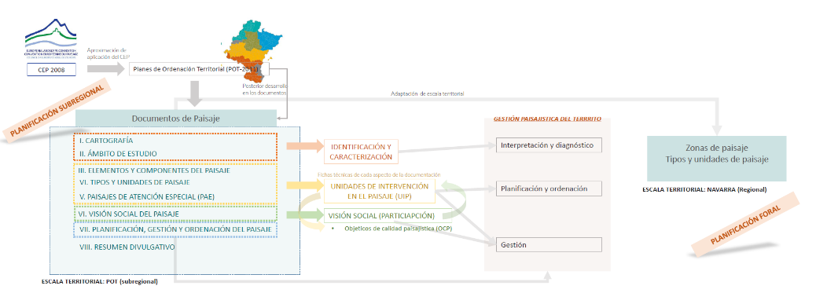
MEDIO FÍSICO, PAISAJE Y RECURSOS TERRITORIALES
Visión transformadora del paisaje para la gestión territorial
Ponentes: Andrea Goñi Lezaun, Dámaso Munarriz Guezala

Slide 8
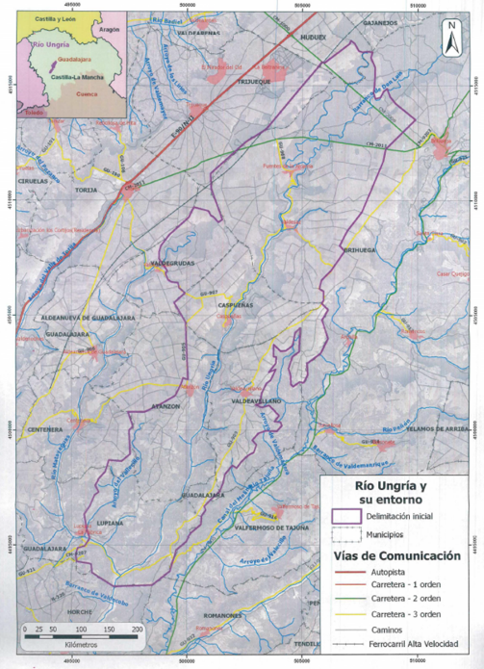
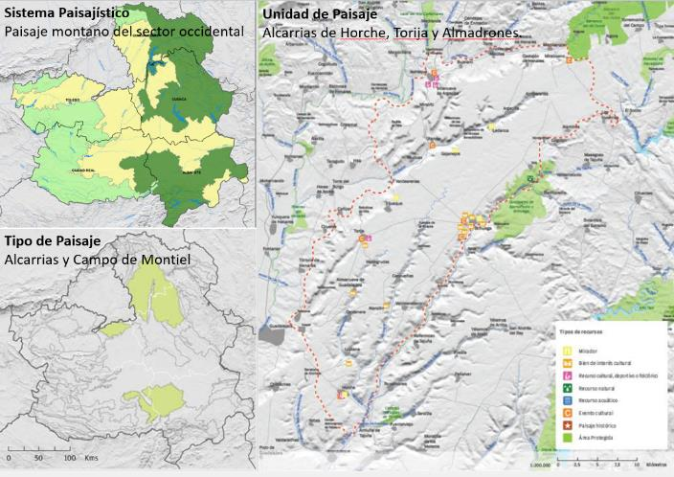
MEDIO FÍSICO, PAISAJE Y RECURSOS TERRITORIALES
Efectos de la protección paisajística frente a la proliferación de macro plantas solares fotovoltaicas
Ponentes: Juan Garrido Clavero, Fco. Javier Toro Sánchez, Miguel Ángel Sánchez del Árbol

Slide 9
MEDIO FÍSICO, PAISAJE Y RECURSOS TERRITORIALES
Los paisajes del turismo en España. La disneylandización del territorio y la reacción hacia el respeto y la resiliencia
Ponente: Carmen Adams Fernández

Slide 10
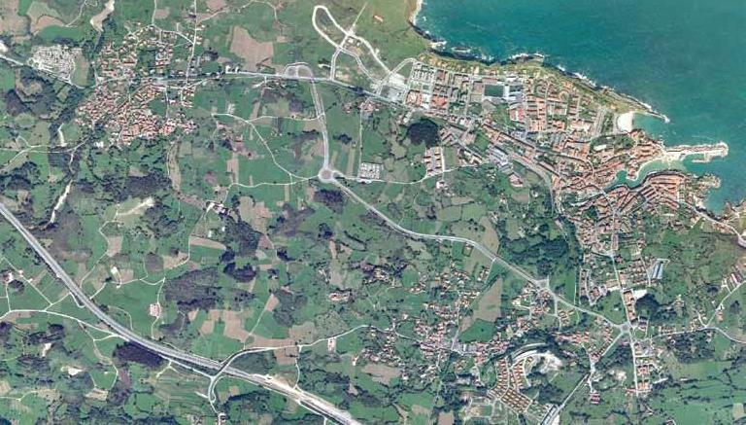
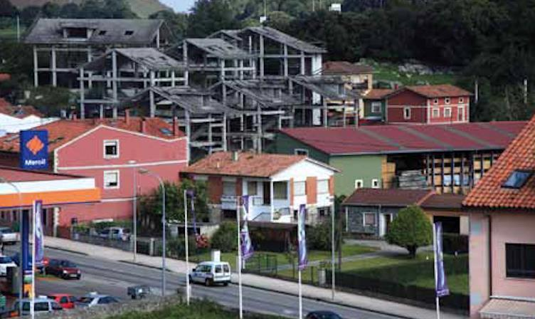
MEDIO FÍSICO, PAISAJE Y RECURSOS TERRITORIALES
La ordenación del territorio autonómica al encuentro de la definición de un modelo turístico: valoración en el contexto de auge del extremo oriental asturiano
Ponentes: Juan Sevilla Álvarez, Carmen Rodríguez Pérez, Suárez Alfonso Rodríguez

Slide 11
MEDIO FÍSICO, PAISAJE Y RECURSOS TERRITORIALES
La obsolescencia de la arquitectura del relax como oportunidad de actuación
Ponentes: Elisa Rodríguez Santisteban, Jesús Rodríguez Pasamontes, María Petra Santisteban Cazorla

Slide 12
MEDIO FÍSICO, PAISAJE Y RECURSOS TERRITORIALES
La puesta en valor del patrimonio cultural en la ordenación de los núcleos turísticos. Caleta de Fuste
Ponente: Francisco Cristian Cabrera Falcón, María del Cristo Sosa Herrera
Actualización de la cartografía de capacidad de uso del suelo de la Comunidad Valenciana. Un ejemplo: Benaguasil (Valencia)
Ponentes: Carlos Añó Vidal, Antonio Valera Lozano y Ester Carbó Valverde
La gestión del paisaje como estrategia para la adaptación al cambio climático. El caso de Navarra
Ponentes: Francisco Gallego Rodríguez y Manuel Borobio Sanchiz
De la estrategia nacional de infraestructura verde a las estrategias regionales. Un avance lento y desigual
Ponentes: Itxaro Latasa, Esther Prada, Arantzazu Luzurraga
Visión transformadora del paisaje para la gestión territorial
Ponentes: Andrea Goñi Lezaun, Dámaso Munarriz Guezala
Efectos de la protección paisajística frente a la proliferación de macro plantas solares fotovoltaicas
Ponentes: Juan Garrido Clavero, Fco. Javier Toro Sánchez, Miguel Ángel Sánchez del Árbol
Los paisajes del turismo en España. La disneylandización del territorio y la reacción hacia el respeto y la resiliencia
Ponente: Carmen Adams Fernández
La ordenación del territorio autonómica al encuentro de la definición de un modelo turístico: valoración en el contexto de auge del extremo oriental asturiano
Ponentes: Juan Sevilla Álvarez, Carmen Rodríguez Pérez, Suárez Alfonso Rodríguez
La obsolescencia de la arquitectura del relax como oportunidad de actuación
Ponentes: Elisa Rodríguez Santisteban, Jesús Rodríguez Pasamontes, María Petra Santisteban Cazorla

